Slide 1


Slide 2


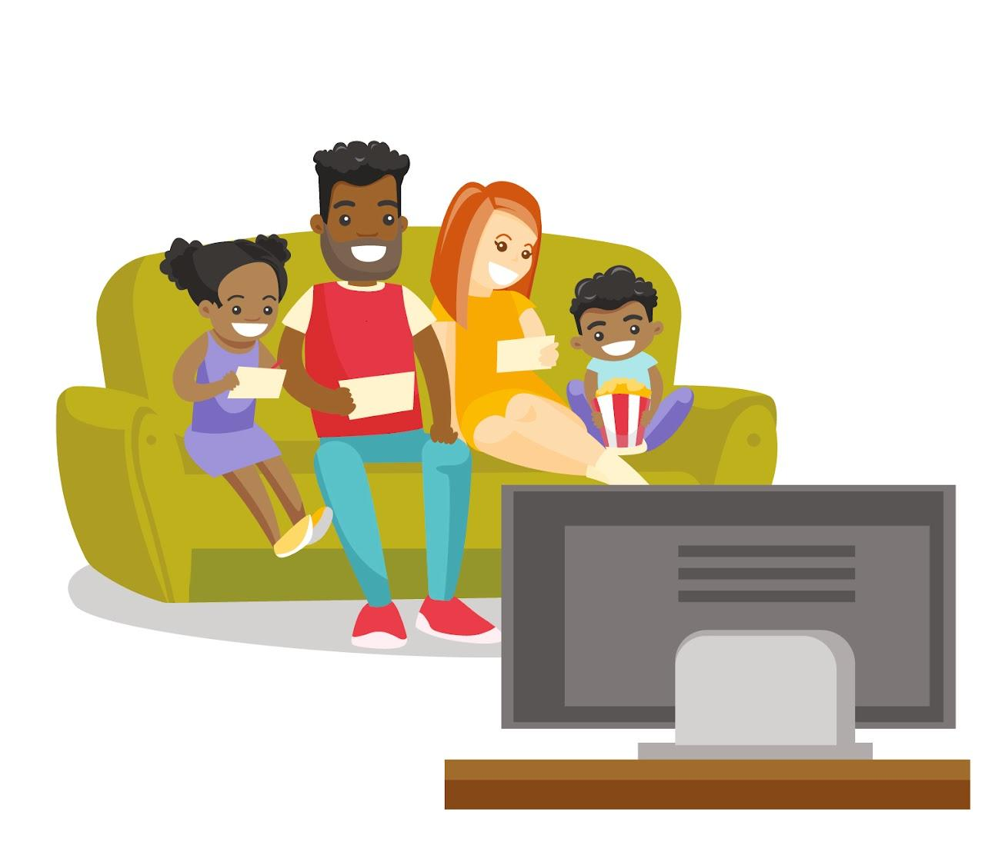
De top 3

Slide 3
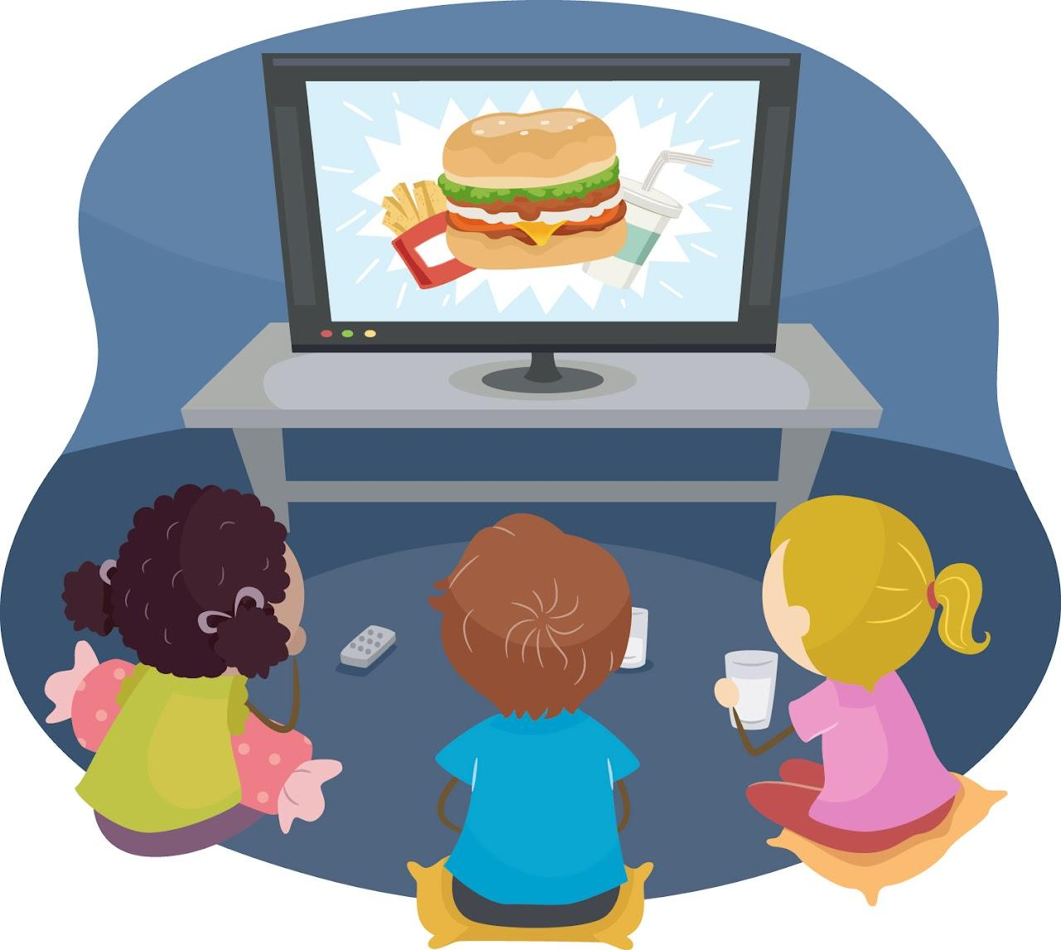
Reclame

Slide 4
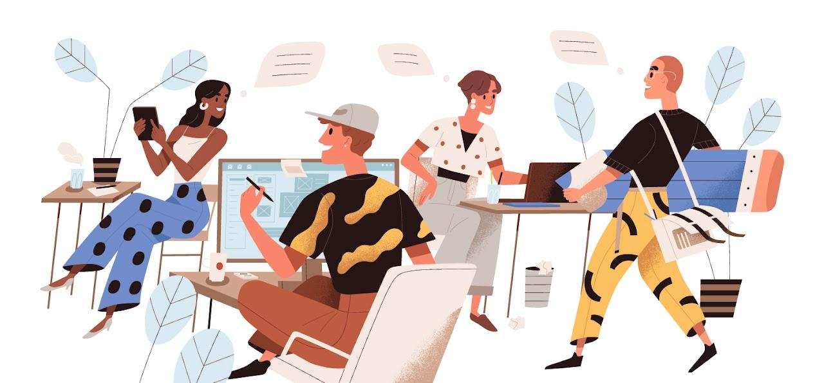
De reclamemakers

Slide 5
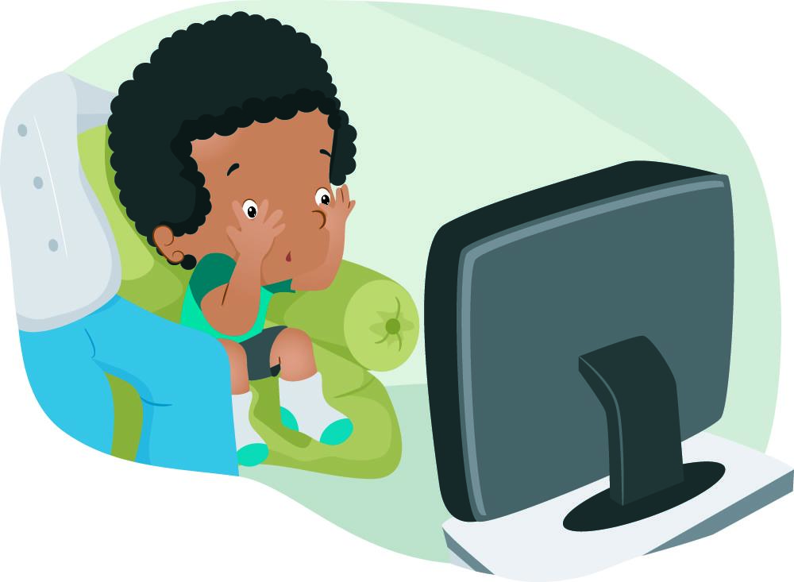
Mag je alles kijken?

Slide 6

Maak je eigen filmpje

Slide 7
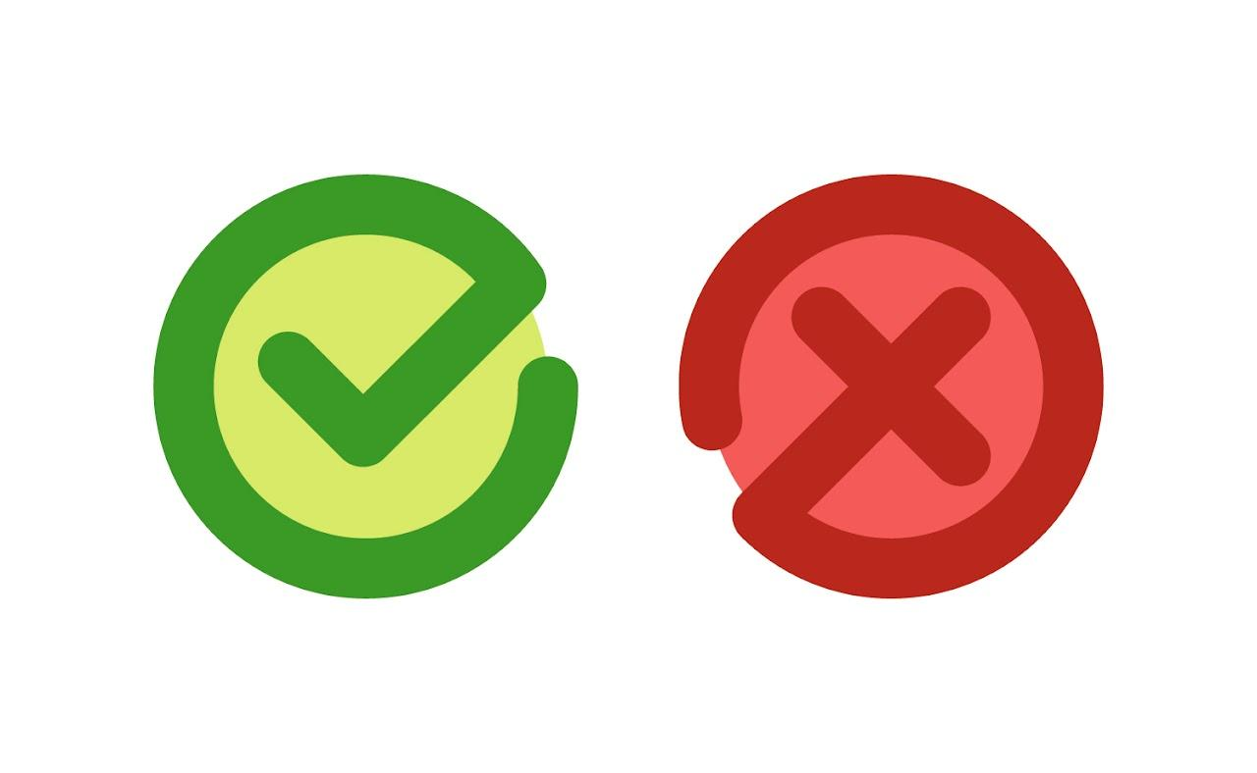
Doe de quiz!

